Slide 1
Introdução a Computação
@cassiocosta_
- Aula 03 -
Funcionamento do Computador e seus periféricos

Slide 2
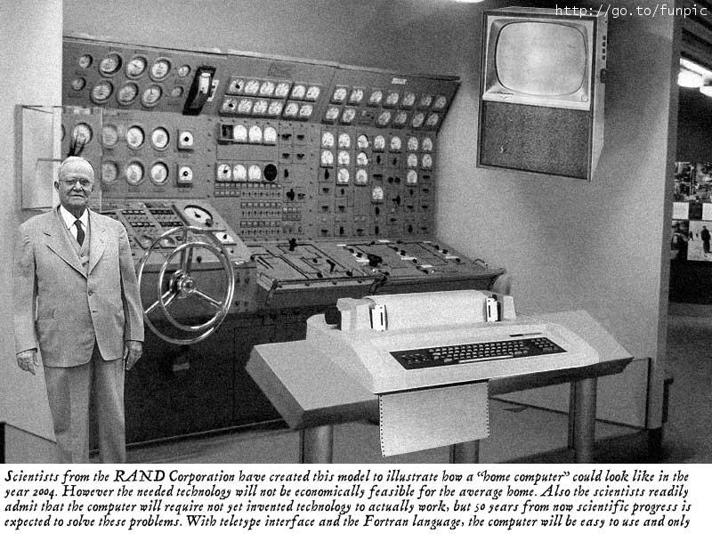
Computador Pessoal criado pelos cientistas da RAND Corporation
‹#›

Slide 3
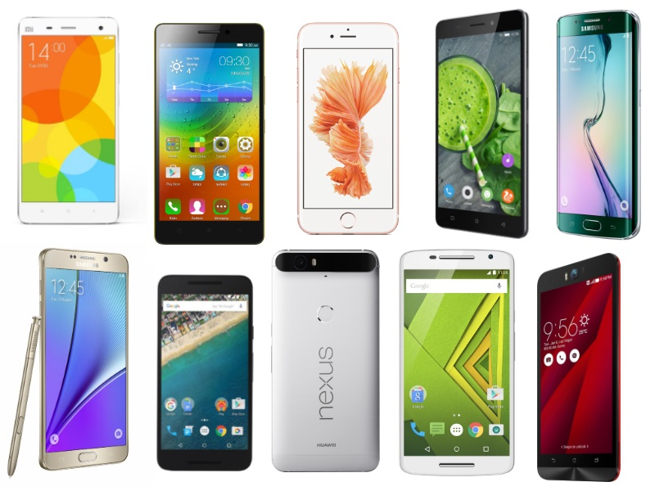
‹#›

Slide 4
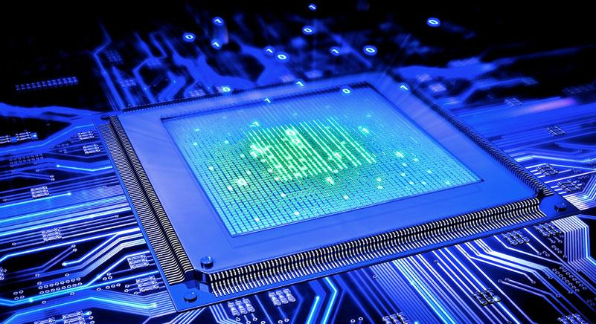
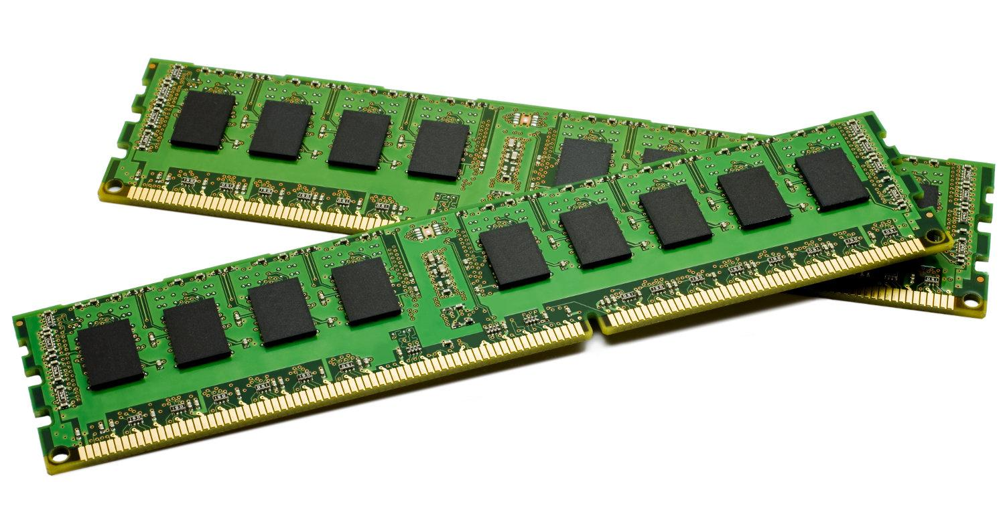
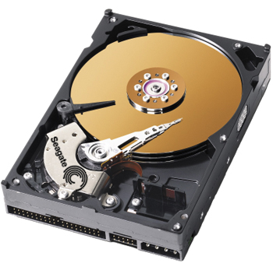
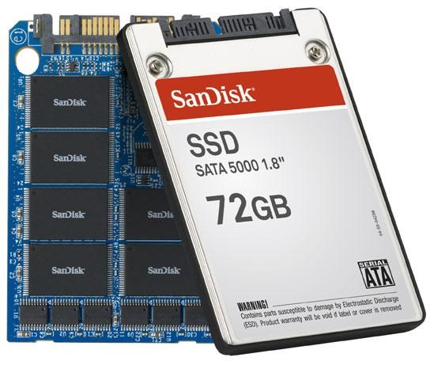
Meios e Dispositivos de Armazenamento e Entrada/Saída
Organização de Computadores
Unidade Central de Processamento
Memória
Discos Magnéticos
HD, CD, DVD
PenDrive
Imagens digitais
Pixels e cores
Resolução e formatos
‹#›

Slide 5
Computador - Funcionamento
Processador
Memória RAM
Informações...
Teclado
Monitor
‹#›

Slide 6
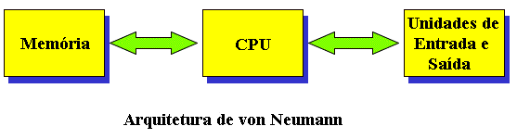
Organização de Computadores
Componentes Básicos de um Computador
Todos os computadores modernos tem o mesmo esquema básico, conhecido como arquitetura de von Neumann
‹#›

Slide 7
Organização de um Computador (Hw):
Unidade Central de
Processamento
Unidade de
Controle
Contr. mem.
Secundária
Memória
Secundária
Unidade Lógica
e Aritmética
Memória
Principal
RAM
ROM
Interface
Entrada
Registradores
Internos
Interface
Saída
Via
(barramento)
Relógio
‹#›

Slide 8
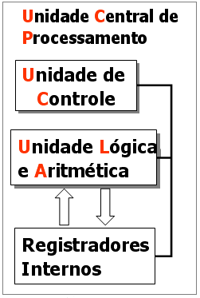
Unidade Central de Processamento
Unidade Central de Processamento
Sigla em inglês ⇨ CPU : É composta de uma Unidade de Controle e uma Unidade Operacional
Unidade de Controle
Controla o fluxo de informações entre todas as unidades do computador
Unidade Operacional
Possui uma ULA que realiza operações com os dados e registradores internos para armazenamento temporário dos dados tratados pela ULA
‹#›

Slide 9
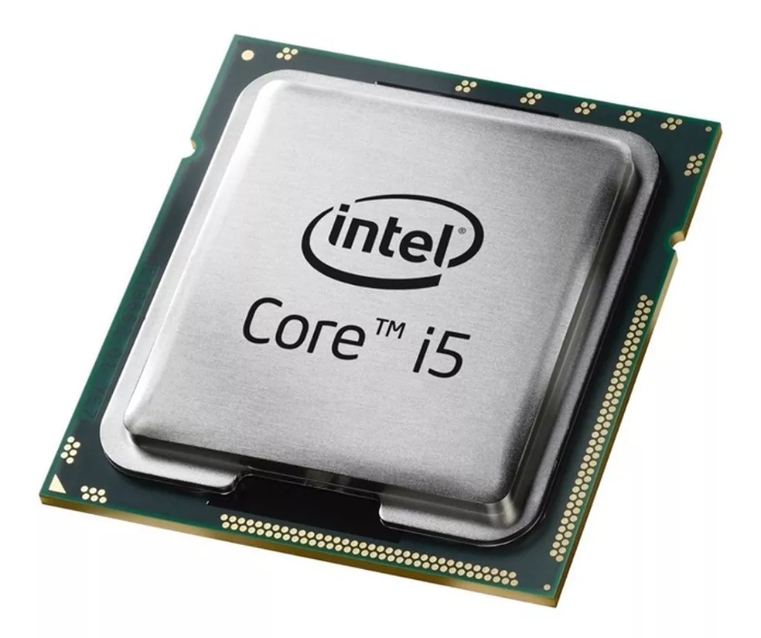
Unidade Central de Processamento
Processador
Circuito Integrado, (chip) de alta escala (ULSI - Ultra Large Scale of Integration) onde fica a CPU
Responsável pela execução de instruções e pelo gerenciamento das funções do programa
Processa milhões de instruções por segundo (MIPS)
‹#›

Slide 10
O Processador
Busca uma instrução na memória
Interpreta que operação a instrução está explicitando
Busca os dados onde estiverem armazenados
Executa efetivamente a operação com o(s) dado(s), guardar o resultado (se houver algum) e, finalmente,
Reinicia o processo apanhando nova instrução.
‹#›

Slide 11
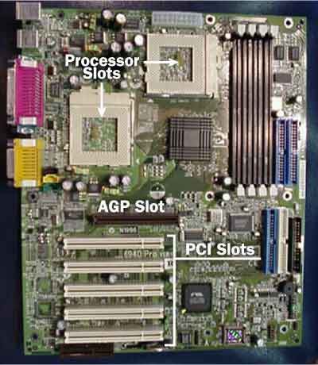
Placa Mãe
A motherboard é uma placa do tipo circuito impresso na qual estão colocados variados componentes eletrônicos ligados entre si. As ligações transportam dados entre a memória, o processador e a BIOS
‹#›
MSI 694D Pro AR Dual Flip Chip Socket 370 motherboard)

Slide 12
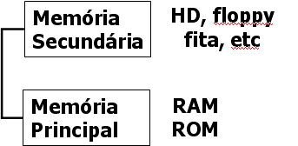
Memória
Tipos de Memória
Existem dois tipos de memória em um computador:
Memória Principal
Memória Secundária
‹#›

Slide 13
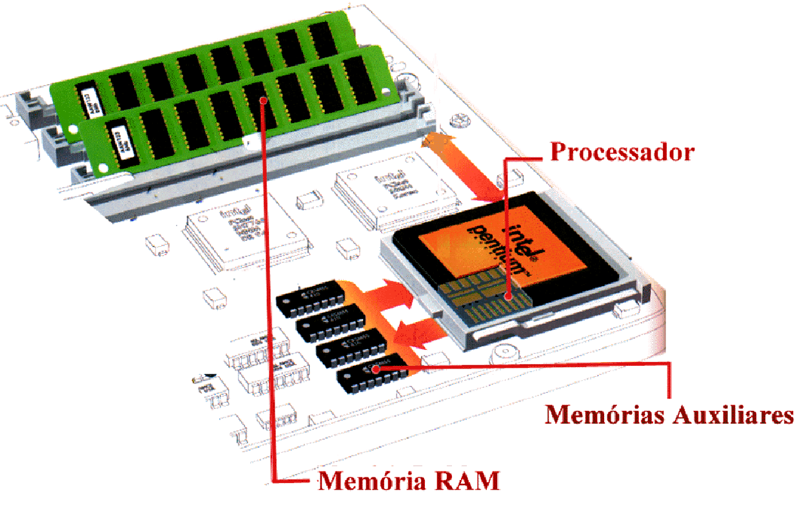
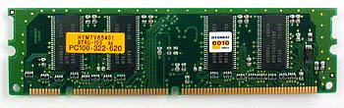
Memória
Memória Principal
É formada por vários chips, dispostos em uma ou mais placas de circuito impresso
Armazena programas e dados que foram ou serão processados na CPU
‹#›

Slide 14
Memória
Memória Principal
Circuito integrado que consegue armazenar “0” e “1”
RAM - Random Access Memory
armazena temporariamente programa e dados
é volátil, só mantém informação com energia
ex: SRAM e DRAM
ROM - Read Only Memory
armazena programas necessários ao funcionamento do computador, principalmente na inicialização
programável durante a fabricação
memória apenas de leitura e não volátil
ex: PROM e EPROM
‹#›

Slide 15
Memória RAM – Random Access Memory
DRAM – Dynamic Random Access Memory
Era o tipo de memória mais comum nos computadores.
A operação de leitura demora algum tempo, na casa dos nanosegundos (... muito pouco...). 70 nanosegundos é um intervalo normal.
SRAM – Static Random Access Memory
Mais rápida que a DRAM
Chips com capacidade mais reduzida
Mais cara e utilizada para as memórias cache
SDRAM – Synchronous dynamic random access memory – Rápida e era a memória mais comum.
DDR – Double Data Read –tecnologia que substituiu as tradicionais memórias DIMM , baseada na SDRAM porém com o dobro de velocidade, é o tipo de memória mais comum
‹#›

Slide 16
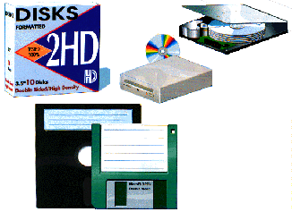
Memória Secundária
Armazena programas e dados
Compostas de meios não voláteis
Mecanismo de acesso aos dados seqüencial ou direto
Em relação à memória principal as memórias secundárias são:
mais lentas
maior capacidade de armazenamento
menor custo por unidade de armazenamento
‹#›

Slide 17
Memória Secundária
Distinção entre meio de armazenamento e dispositivo
Meio
é onde a informação está efetivamente armazenada. Ex: cartão, disco, fita magnética, papel, CD, disquete.
Dispositivo
é o equipamento ou a unidade que manipula o meio. Ex: leitora cartão, unidade de disco, drive de CD, pendrive.
‹#›

Slide 18
Meios de Armazenamento
Principais meios utilizados:
Físicos
Cartão perfurado
Magnéticos
flexíveis (disquete)
rígidos (hard disk)
fitas
Óticos
CD-ROM, CD-R ,CD-RW, DVD
Eletrônico
PenDrive, SSD
‹#›

Slide 19
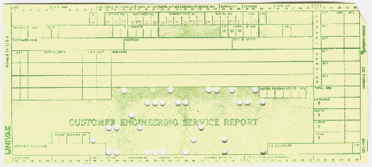
Cartão Perfurado
Cartão de Hollerith - 1900 a 1928
Furos redondos
45 colunas x 12 alturas
‹#›

Slide 20
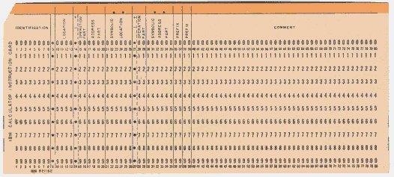
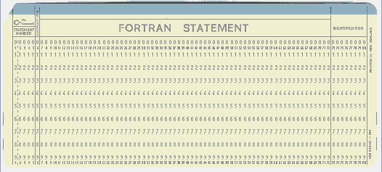
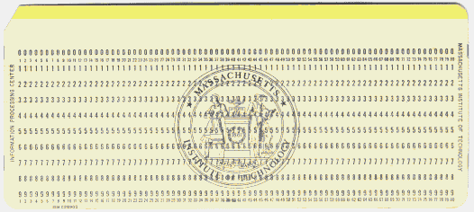
Cartão Perfurado 90 colunas (1928-…)
‹#›

Slide 21
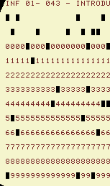
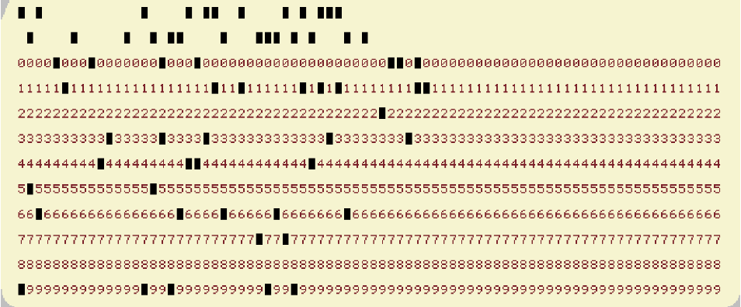
‹#›

Slide 22
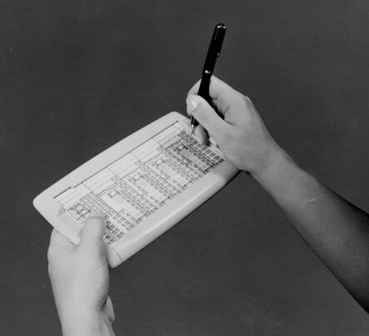
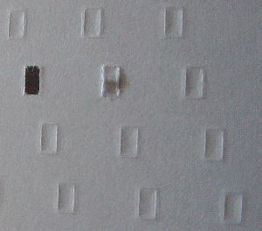
‹#›

Slide 23
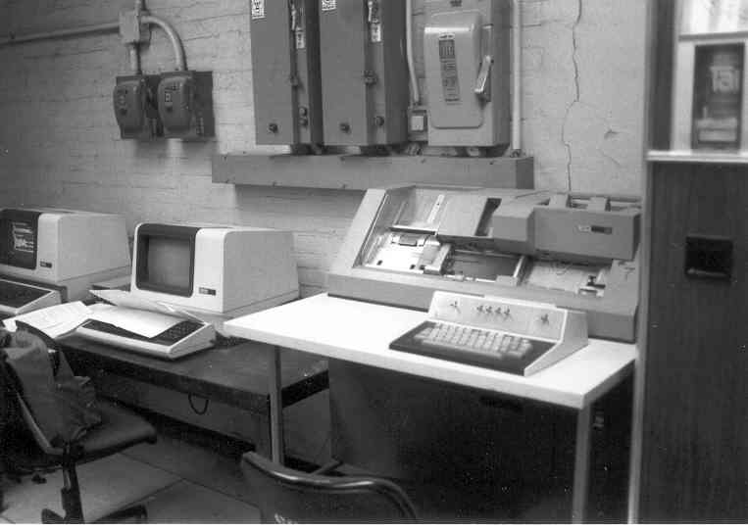
Perfuradora de Cartões
‹#›

Slide 24
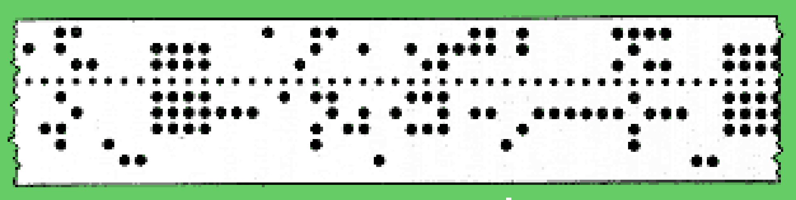
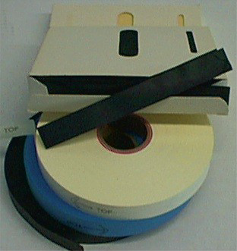
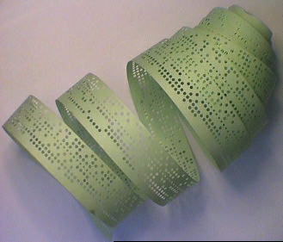
Fita de Papel Perfurado
‹#›

Slide 25
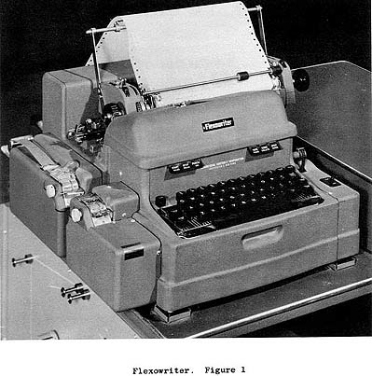
Perfuradora manual de Fita de Papel
‹#›

Slide 26
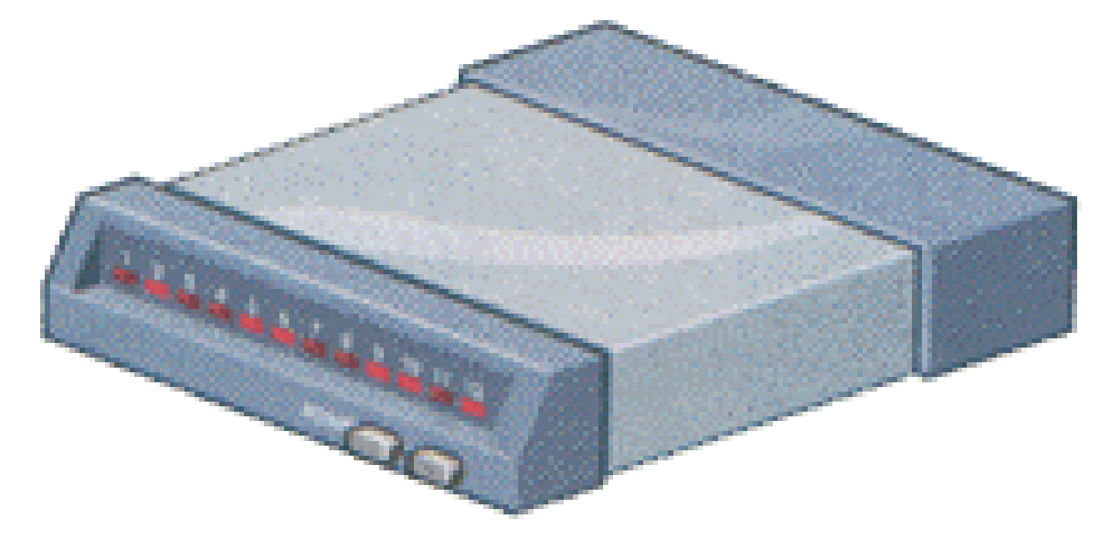
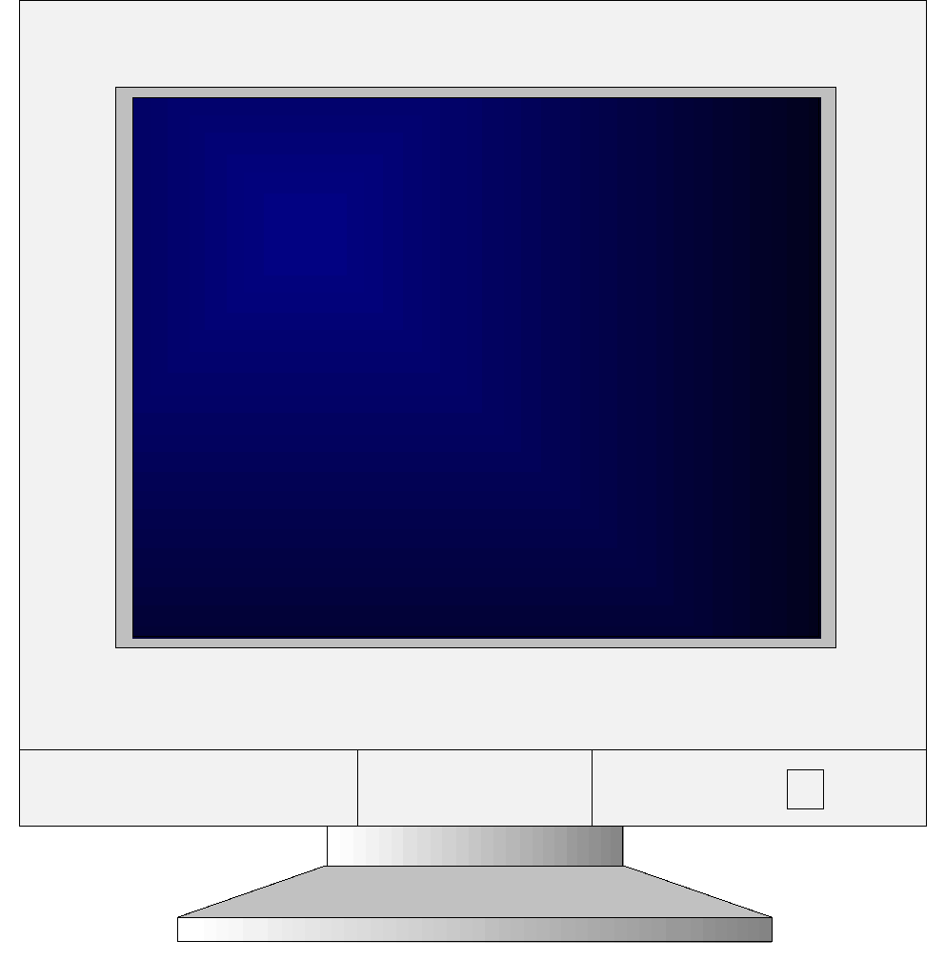
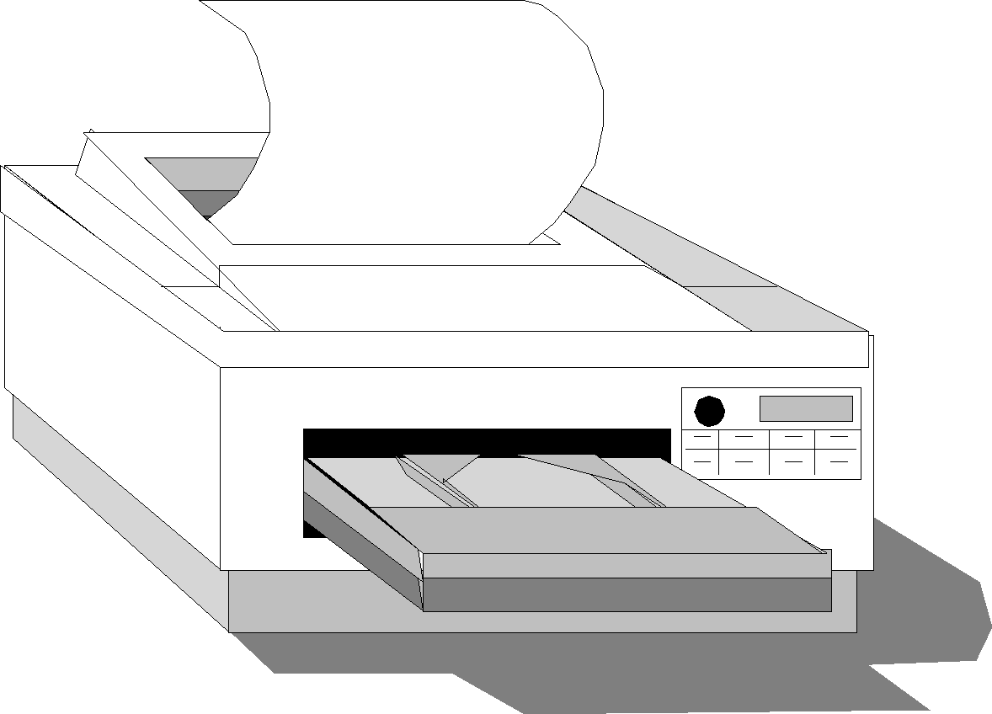
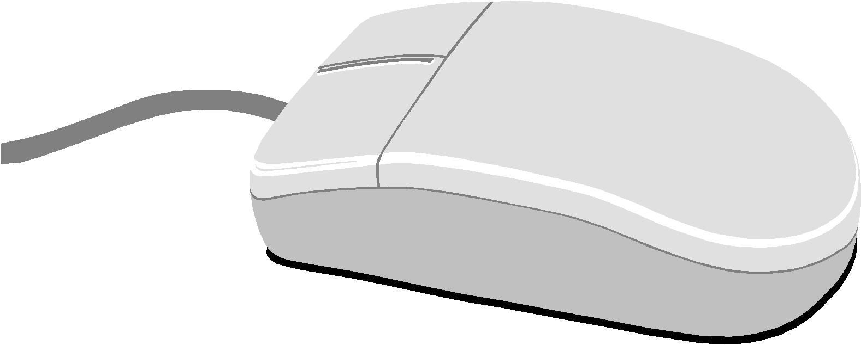
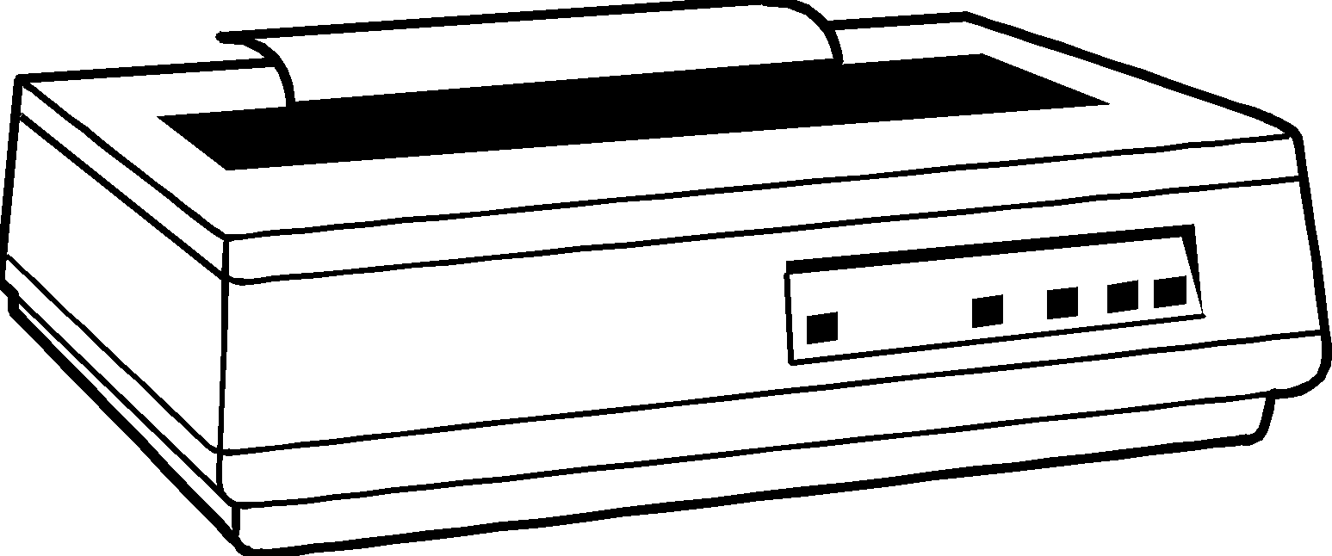
Meios e Dispositivos de Armazenamento e Entrada/Saída
Organização de Computadores
Unidade Central de Processamento
Memória
Cartão
Discos Magnéticos
Fita Magnética
HD, CD, DVD
‹#›

Slide 27
Discos Magnéticos
Plástico, metal ou vidro recoberto com material magnetizável
Utilizam princípio físico de armazenamento magnético
Capacidade de armazenamento varia de GB a TB
Capacidade de leitura e escrita indefinida
São divididos em trilhas, subdivididas em setores
O processo de divisão em trilhas e setores é chamado de formatação ou inicialização do disco
‹#›

Slide 28
Mídia de E/S e Armazenamento
Disco Magnético
Setor ou
Segmento
1
2
9
3
8
4
Trilhas
7
5
6
‹#›
Cluster

Slide 29
Discos Magnéticos
Cabeçote
Haste
Setor
Trilha
‹#›

Slide 30
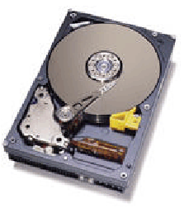
Memória
Disco Rígido (HD)
O cabeçote de leitura e gravação flutua sobre a superfície do meio magnético
É montado em uma caixa selada, extremamente limpa, para evitar danos ao cabeçote
Podem ser removidos da unidade com o uso de adaptadores especiais
Grande capacidade de armazenamento (> 250GB)
Alta velocidade de rotação (acima de 10000 RPM)
Maior segurança
‹#›

Slide 31
Mídia de E/S e Armazenamento
Tipos Populares de Discos Magnéticos
Rígido ou Winchester
Capacidades típicas: GB para TB
Interno ou externo
Cilindros
Mecanismo
de Acesso
Discos
Braços
de Acesso
‹#›
Cabeças de
Leitura/Gravação
Trilha

Slide 32
Mídia de E/S e Armazenamento
Discos Rígidos
Padrões
IDE - Abreviação de Intelligent Drive Electronics ou também Integrated Drive Electronics. A interface IDE é uma interface para drives de armazenamento onde o controlador está integrado no disco rígido ou nos drives de cd.
ATA- Abreviação de Advanced Technology Attachment, é uma implementação no disco que integra o controlador no próprio disco. Existem várias versões, desenvolvidas pela SFF (Small Form Factor Committee) Várias Versões, ATA1-2 – ULTRAATA, SATA
SCSI- Small Computer System Interface– criado para interface de componentes que têm necessidade de conexões com alta transferência de dados.
‹#›

Slide 33
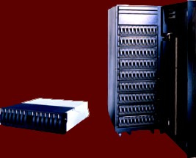
Mídia de E/S e Armazenamento
Discos Rígidos para Sistemas Computacionais de Grande Porte
Possibilidade de uso de um sistema consistindo de múltiplos drives de disco rígido RAID Redundant Array of Independent Disks.
Em bom português, significa Matriz Redundante
de Discos Independentes
‹#›

Slide 34
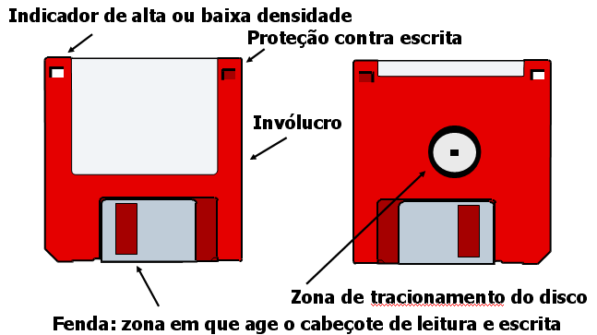
Disquete
Partes Funcionais de um Disquete
‹#›

Slide 35
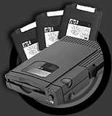
Memória
Zip Drive
Disquete especial que permite armazenamento de até 100MB
Não é capaz de operar com disquetes comuns
‹#›

Slide 36
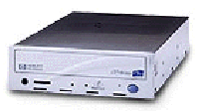
Compact Disk (CD)
Disco Óptico
tecnologia similar à do CD de som
capacidade: 650 Mb
Não sofre interferências magnéticas
CD-ROM só permite leitura dos dados
CD-R pode ser gravado uma vez (CD Recordable)
CD-WORM (CD-Write Once Read Many)
CD-RW pode ser regravado várias vezes (CD-ReWrite)
‹#›

Slide 37
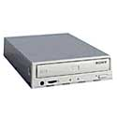
Digital Versatile Disc (DVD)
Digital Video Disk
Principal uso para assistir vídeos
Tamanho igual a de um CD normal
Capacidade de armazenamento de 4.7 GB até 17GB, que equivale a 480 min de filme
‹#›

Slide 38
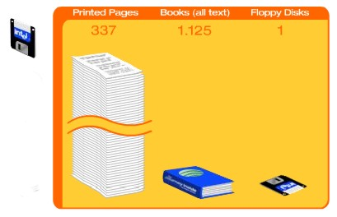
Capacidade de um Disquete
‹#›

Slide 39
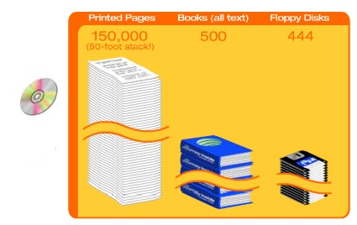
Capacidade de um CD
‹#›

Slide 40
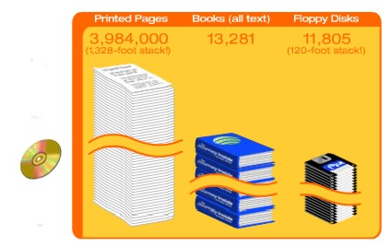
Capacidade de um DVD
‹#›

Slide 41
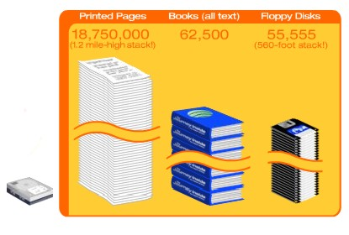
Capacidade da Fita
Fita
‹#›

Slide 42
unidades de medida
As unidades de medidas de informações digitais são utilizadas para representar as grandezas que os dados possuem e o espaço que cada informação ocupa.
Classificam-se da menor para a maior como:
Bit – b
Byte – B
Kilobyte – KB
Megabyte – MB
Gigabyte – GB
Terabyte – TB
Petabyte – PB
Exabyte – EB
Zettabyte – ZB
Yottabyte – YB
‹#›

Slide 43
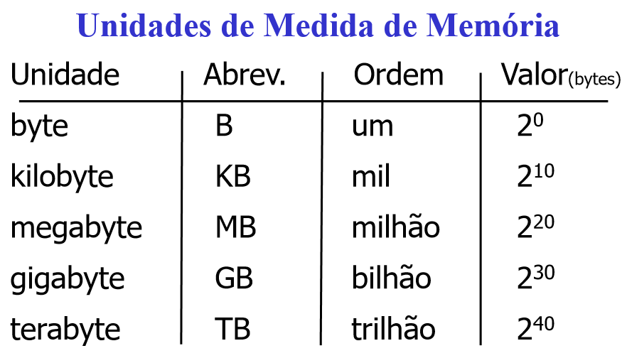
Capacidade da Fita
‹#›

Slide 44



